Slide 1

TRƯỜNG TIỂU HỌC BÌNH NHÂM
CHÀO MỪNG QUÝ THẦY CÔ
VỀ DỰ GIỜ THĂM LỚP
Môn Đạo đức lớp 3
BÀI 1: TỰ NHIÊN VÀ CÔNG NGHỆ (T2)
Giáo viên:Nguyễn Huỳnh Thanh Trúc
Lớp: 3/2

Slide 2
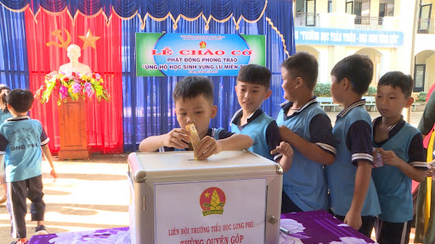
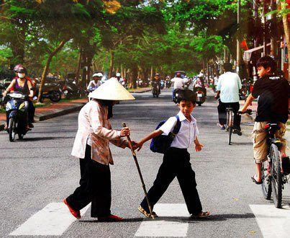


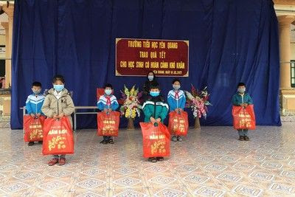



Thứ năm, ngày 12 tháng 9 năm 2024
CÔNG NGHỆ
TRÒ CHƠI: LÁ LÀNH ĐÙM LÁ RÁCH
BẮT ĐẦU QUAY

Slide 3
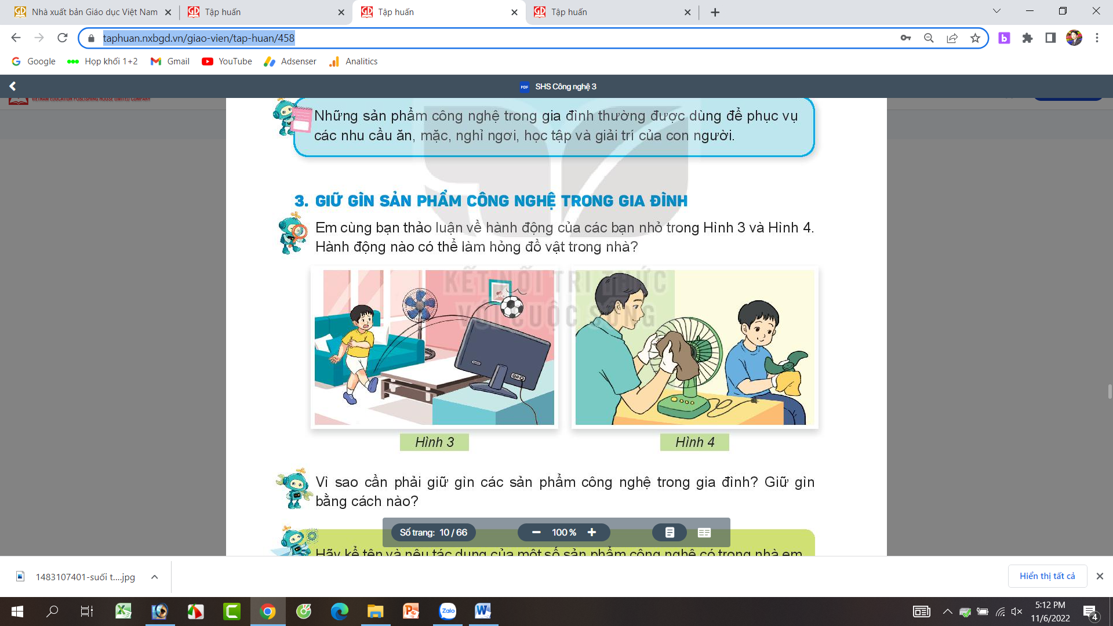
Thứ năm, ngày 12 tháng 9 năm 2024
CÔNG NGHỆ
Bài 1: TỰ NHIÊN VÀ CÔNG NGHỆ (T2)
3. Giữ gìn sản phẩm công nghệ trong gia đình.
- Em cùng bạn thảo luận về hành động của các bạn nhỏ trong hình 3 và 4. Hành động nào có thể làm hỏng đò vật trong nhà?

Slide 4
Thứ năm, ngày 12 tháng 9 năm 2024
CÔNG NGHỆ
Bài 1: TỰ NHIÊN VÀ CÔNG NGHỆ (T2)
3. Giữ gìn sản phẩm công nghệ trong gia đình.
- Em cùng bạn thảo luận về hành động của các bạn nhỏ trong hình 3 và 4. Hành động nào có thể làm hỏng đò vật trong nhà?
Bạn nam đá bóng trong nhà. Hành động này không đúng vì có thể làm hỏng các sản phẩm công nghệ trong gia đình.

Slide 5
Thứ năm, ngày 12 tháng 9 năm 2024
CÔNG NGHỆ
Bài 1: TỰ NHIÊN VÀ CÔNG NGHỆ (T2)
3. Giữ gìn sản phẩm công nghệ trong gia đình.
- Em cùng bạn thảo luận về hành động của các bạn nhỏ trong hình 3 và 4. Hành động nào có thể làm hỏng đò vật trong nhà?
Bạn nam cùng với bố lau chùi quạt điện. Đây là hành động đúng vì sẽ giúp bảo quản các sản phẩm công nghệ bền hơn.

Slide 6
Thứ năm, ngày 12 tháng 9 năm 2024
CÔNG NGHỆ
Bài 1: TỰ NHIÊN VÀ CÔNG NGHỆ (T2)
3. Giữ gìn sản phẩm công nghệ trong gia đình.
Vì sao phải giữ gìn các sản phẩm công nghệ trong gia đình?
Các sản phẩm công nghệ có trong gia đình là do công sức của mọi người trong nhà mua sắm để giúp mọi người trong công việc và sinh hoạt gia đình. Vì vậy cần có ý thức giữ gìn, bảo quản các sản phẩm đó.

Slide 7
Thứ năm, ngày 12 tháng 9 năm 2024
CÔNG NGHỆ
Bài 1: TỰ NHIÊN VÀ CÔNG NGHỆ (T2)
4. Vận dụng
Hãy kể tên một số sản phẩm công nghệ có trong gia đình em.
TT | Tên sản phẩm | Số lượng | Tác dụng
… | … | … | …
01
Nồi cơm điện
01
Nấu cơm
02
Bàn ủi
01
Làm phẳng quần áo
03
Bóng đèn
05
Thắp sáng

Slide 8

XIN CHÂN THÀNH CẢM ƠN
QUÝ THẦY CÔ GIÁO VÀ CÁC EM

